Slide 1
SEMINAIRE 2019 – BILAN INTERMEDIAIRE
Haute école de Lucerne – Travail social
Barbara Fontanellaz, responsable du domaine travail social de la FHSG
20.11.2019

Slide 2
Contexte et objectifs: Perspective swissuniversities
Identification, développement, mise en œuvre et évaluation de modèles spécifiques du soutien à la relève
Contribution, afin que les HES puissent disposer des collaboratrices et collaborateurs qualifiés de manière adéquate
Le profil des HES à l’interface de la recherche et de la pratique doit être encore renforcé…
... pour remplir leur mandat en matière d'enseignement, de formation continue, de recherche et des prestations de service

Slide 3
Contexte et objectifs: Perspective Hautes Ecoles spécialisées en travail social
Renforce l'attractivité des employeurs grâce aux possibilités de qualification offertes au personnel académique
renforce le double profil de compétences du personnel académique et par cela le profil spécifique des HES, du fait de leur proximité avec la pratique
renforce la coopération entre les hautes écoles spécialisées et les organisations professionnelles
révèle de nouveaux chemins de carrière, qui résultent de la mise en œuvre de programmes d'immersion

Slide 4
Modèle «Double profil de compétence»

Slide 5
BILAN INTERMEDIAIRE
Seminaire C2SW du 20.11.2019
Cheffes de projet:
Agnès Földhazi et
Evelyne Thönnissen Chase

Slide 6
Objectifs du séminaire
Présentation de l'évaluation intermédiaire
Bonnes pratiques
Adaptations nécessaires
Plus-value pour les organisations professionnelles et les hautes écoles spécialisées
Possibilités de transfert dans les hautes écoles spécialisées
Réseautage

Slide 7
Structure du programme-pilote

Slide 8
Bref rappel historique
Août 2017 | Démarrage du programme
Septembre 2017 – Mars 2018 | Développement des modules du programme en collaboration étroite avec 20 représentant·e·s d'organisations professionnelles aux niveaux régional et national
Avril 2018 | Kick-Off Event C2SW
Avril 2018 – Septembre 2018 | Développement de l’ensemble des documents, instruments, processus et outils de communication
Septembre 2018 | Début des deux premières immersions

Slide 9
Programme d'immersion – état novembre ‘19
 | Participant·e·s | HES | Taux% et durée | Organisations professionnelles
1 2 3 | Immersions complétées Wim Nieuwenboom Théogène Gakuba Irene Müller | FHNW HES-SO GE HSLU | 20%; 01.09.19-30.08.19 50%; 07.01.19-05.07.19 80%;05.08.19-23.08.19 | Sonderpäd. Zentrum Bachtelen (SZB) Hospice Général, Genf Frauenhaus, Luzern
4 5 6 7 8 9 10 11 12 13 14 | Immersions en cours Alan Canonica Anita Heinzmann Gregorio Avilès Morgane Kuehni Martina Koch Claire Balleys Swetha Rao Dhananka Béatrice Vatron-Steiner Silke Müller-Hermann Stefan Köngeter Gianluca Cavelti | HSLU HES-SO VS SUPSI HES-SO VD FHNW HES-SO GE HES-SO FR HES-SO FR FHNW FHSG FHSG | 50%;01.09.18-31.08.20 40%;01.02.19-30.04.20 70%;01.06.19-30.06.20 30%;19.08.19-30.06.20 10%;01.09.19-31.12.20 50%;01.09.19-20.12.19 20%;01.09.19-31.08.20 20%;01.09.19-31.08.20 20%;01.11.19-30.06.20 15%;01.11.19-29.02.20 15%;01.11.19-29.02.20 | Sozialamt, Zug INSOS Schweiz, Bern Fondazione Diamante, Tenero Service protection de la jeunesse, VD Dépendance mobile, Basel Fond. Officielle de la Jeunesse, Pt. Lancy Stadt Freiburg, Kulturamt Stadt Freiburg, Kulturamt Polizei Basel-Stadt; Präventionsabteilung Durchgangsstation Winterthur Durchgangsstation Winterthur
15 16 | Immersions initiées Matthias Hüttemann Monika von Fellenberg | FHNW FHNW | 10%;01.01.20-31.12.10 20%;Herbst19; 6Mt. | Perspektive Solothurn-Grenchen Bewährungs-Vollzugsdienst, Bern

Slide 10
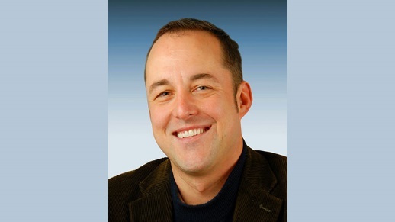
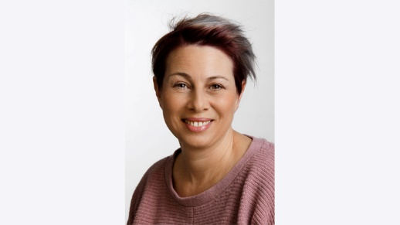
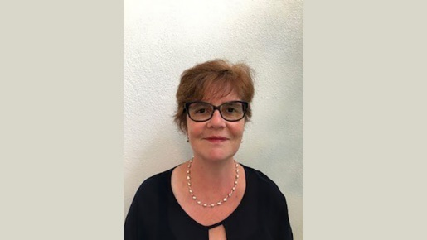
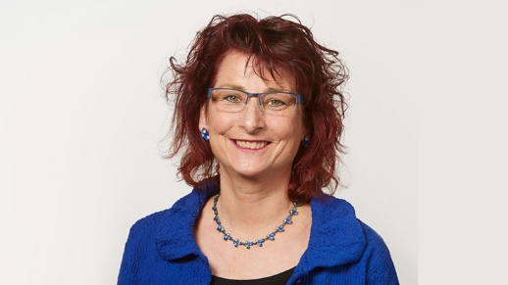
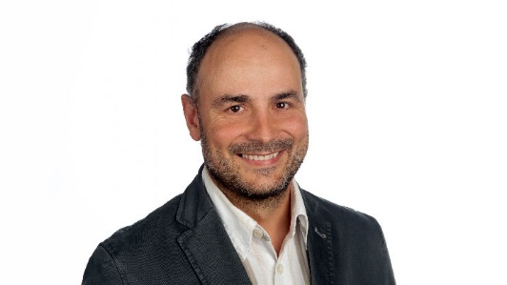
Module de programme Coaching
Coaching Pool
Robert Wegener Pasqualina Cavadini Sophie Rodari Gabriella Schmid Donat Knecht
Mandat Coaching ICSO, FHNW
Coaching individuel: initiation, accompagnement et transfert
Coaching de groupe 3-4x par an
Career2SocialWork-Coaching-journée: le 26 février 2020 à Olten

Slide 11
Module du programme Séminaire
Module du programme: Evaluation
Kick-Off | 17 avril 2018
Evaluation intermédiaire | 20 novembre 2019
Séminaire final | 17 novembre 2020
Evaluatrices
Pia Gabriel | HSLU – Travail social, Lucerne
Noëmi Sibold | FHNW – Travail social, Olten

Slide 12
Évaluation intermédiaire: point de vue des cheffes de projet
--
Lancement des immersions (3-6 mois)
Gestion de projet complexe au niveau national, en trois langues
+-
Double profil de compétence - interprétation au quotidien du projet
++
Collaboration avec les organisations professionnelles
Collaboration et échange entre les hautes écoles spécialisées en travail social
Personnalisation individuelle des immersions (contenu, tâches, durée, centres d’intérêt, etc.)

Slide 13
Séminaire - Évaluation intermédiaire
Merci pour votre attention!

